Slide 1
泸州老窖酒客岛社群营销策略方案

Slide 2
社群现状
酒 客 岛 社 群 运 营 现 状
散状运营
运营好一个品牌社群，首先要制定一个符合自身品牌定 位的社群运营规则，不同的子品牌社群规则不尽相同， 但要在相同中找到不同之处，聚焦用户品牌认同感
酒 客 岛 社 群 运 营 现 状
互动薄弱
社群营销中，要营造粉丝的归属感，产生自己人效应，除 线上的互动，现下的活动也分外重要，真实的接触，更能 激发那些源于热爱的、自由人之间的联合

Slide 3
解决方式
原图隐去
 |  |  |  | 2、他们加入酒客岛各社群能获得什么？资讯？关系？…… 3、怎么培养他们当中的意见领袖？
人
社群粉丝性质
1、他们都是什么样的人？爱好？年龄？阶层？……
思路
渠道
手段

Slide 4
社群分类
02
04
兴趣
聚集同类用户
年龄
圈层营销
用户找到共同话题
公益慈善、奢华旅游、滑雪、会员聚 会、艺术品、游艇会、赛车、酒会、 主题爬梯、高尔夫比赛、羽毛球比赛、 马术比赛、保龄球塞、帆船赛
健身、阅读、茶艺、古风、滑 翔、潜水、美食品鉴、白酒、 香道、古玩、挑战极限
50后60后70后80后90后不 同年龄圈层群
全国不同地方群
全国不同行业
地区
增强用户凝聚力
行业
扩展用户朋友圈
活动
增强品牌影响力
用户忠诚度
01
03
05
不同区域、行业、年龄、兴趣、活动整体允许交叉状态

Slide 5






群友福利
女性
年轻人
中年人
老年人
人群特性
具有一定社交营销力、喜 欢在社交圈展现自我、追 求品质生活、追求浪漫
人群特性
喜欢与众不同、追求喜欢、 喜欢品牌、喜欢展现自我
人群特性
事业上升期、有送礼社交需 求、喜欢老牌的、讲究实惠 的、追求性价比、有彰显面 子需求
会员福利
会员特价日
会员特享精品酒 会员专属玩偶
人群特性
喜欢老牌的、精打细算的、 注重健康、
会员福利
会员特享精品酒 会员专属玩偶
会员特价
积分兑换定制酒
会员福利
会员专属表情包 会员特享精品酒 会员节日专享价 积分兑换定制酒
会员福利
会员特价日
积分兑换定制酒
会员特享精品酒 会员节日专享价

Slide 6
酒 客 岛 2 0 1 7 年 度 社 群 营 销
做好两件事

Slide 7
激活社群
树立KOL
寻找、树立KOL 建立KOL专群
提供KOL专属传播内容
激活僵尸群
带动社群粉丝活跃度 讨论、转发、点赞

Slide 8
激活社群
幽默信息、实用信息、优惠信息
最 能 激 发 社 群 粉 丝 活 跃 度 的 三 点 关 键 内 容

Slide 9

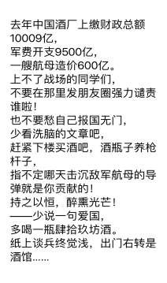
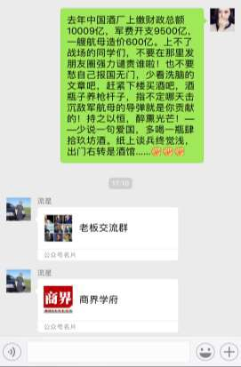
激活内容
1、群规普及：新人入群适时推送
2、日常资讯：最新政社闻、热门话题、美图及视频，每天不定时推送
3、品牌资讯：活动、新闻等
4、幽默信息：表情包、酒类段子、酒类事件点评，每天不定时推送
5、区域交流：他群信息分享、活动资源互动等促进各区交流（KOL）
6、商品信息：优惠信息、新品上市等

Slide 10
观 察 、 推 荐 、 筛 选
树立KOL
树 立 K O L 需 要 实 现 的 三 点 至 关 重 要 的 工 作

Slide 11



观察 — 在现有社群中比较活跃的人
现有群中散落着一批比较活跃、意见比较集中、有号召性的群友，他们是 第一批成为KOL的种子选手，从他们入手，可以迅速开展KOL培养工作
第一步
推荐 — 分部或经销商推荐的角色适合的人
内部推荐是相对较为靠谱的形式，通过推荐，信息传导、政策理解、执 行贯彻相对有一定基础，效率相对高
第二步
筛查 — 在初步成型的群体中进行分级制
对初步形成的KOL群体进行分级，按照覆盖面、群数量、群友数量、活
跃度（活动、话题等）分级，有侧重点的推进和落实工作
第三步

Slide 12
管辖的群即可，确保全国节奏和内容统一
1、将各群KOL集中于一个专属KOL的群，交流心得，统一发布内容，KOL只需转发内容到自己
建立
KOL专群
2、将KOL按照级别分为3个等级，每个等级KOL每月召开不同级别的沟通会议，安排不同的任务 内容，总结群活动情况，按照实际情况确定调整下一步规划
3、新晋KOL可通过入专群得到指导，提高KOL之间的交流，随之带动各分群的交流
4、适时通过转群发布官方信息、辟谣、通知等内容，将社群营销通过管理KOL实现渗透力

Slide 13
社群营销节奏 — 全年每月营销重点规划
4月 |  | 5月 |  | 6月 |  | 7月 |  | 8月 |  | 9月 |  | 10月 |  | 11月 |  | 12月
收拢与初步激活 |  | 观察与提升活跃度 |  | 深化机制、提高互动 |  | 建立完善的KOL群 |  | 持续活跃社群 |  | 持续活跃社群 |  | 持续活跃社群 |  | 年末活跃社群 |  | 年末活跃社群
运营阶段
将僵尸状态的群统 计、分析和初步激 活
观察活跃粉丝并初 步建立KOL机制
提高社群活跃度 扩大KOL推荐力度 |  | 收拢全国社群KOL， 统一认识，规定运 营节奏 |  | 抓住节日点，掀起 年中期社群营销高 潮 |  | 初秋时节，结合节 点，带动活跃度
父亲节 |  | 建党日 |  | 立秋、七夕 |  | 教师节
针对各年龄段群友 父亲节活动 1、本月荣升父亲的 会员予以特别奖， 老 窖 纪 念 奖 2 、父子父女搞笑对 话和故事评选 |  | 针对KOL群 针对已成熟的KOL 群体进行统一管理 ，颁布奖励制度， 激励各地社群持续 活跃 |  | 针对老群友 秋酿套装团购节 优惠与新包装同步 针对年轻群友 “ 一杯定情，爱满七 夕”相亲&定亲酒 优惠特供 |  | 针对各年龄段群友 “窖藏经典，致谢 师恩”酒品特供系 列 “ 把酒言欢，致敬国 庆68周年”家中有 人是68岁即享受群 内特供酒，附赠祝 寿词 中秋品鉴活动招募
结合多节点，带动 群活跃度
年尾加大活跃力度 增加联动机制 为销售引流
年尾加大活跃力度 增加联动机制 为销售引流
运营目标
重要节点
整月
劳动节、青年节 母亲节
国庆节、中秋节 重阳节、万圣节
立冬日、感恩节
双旦
运营内容
针对既有老群友 发布纳春户外活动 春酿品鉴活动
颂春诗词征集
针对各年龄段群友 劳动节-晒劳动成果 赢老窖定制奖
青年节-“新青年生 力军”评选（拉新 人给予奖励）
母亲节-寻找老窖会 员的故事（人间共 生的典范）
针对各年龄段群友 接力庆祝国庆活动 中秋品鉴活动-辞令 接龙全国评选
重阳节-“爱老辈， 敬老窖”经典款重 阳价9折后再9折 针 对年轻群友
万圣节-鬼脸儿大赛 评选赠好礼
针对各年龄段群友 “立冬之日，暖身 之时”-以衣置酒行 动，捐赠旧衣物到 贫困地区及获赠不 同酒品 “ 让感恩有味道”全 国群评选最感动的 感恩留言，以窖品 为你谢恩情
针对各年龄段群友 年末全国大赛 最活跃的群
最有逼格的群 最有味道的群 最懂酒的群 最能喝的群
……

Slide 14
示例呈现

Slide 15
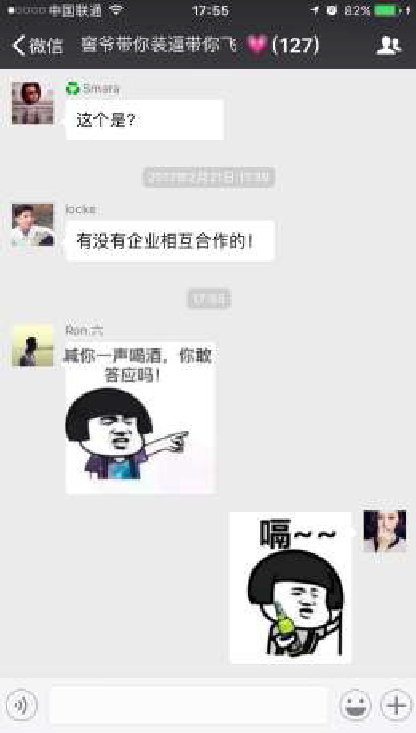
社群表情包

Slide 16
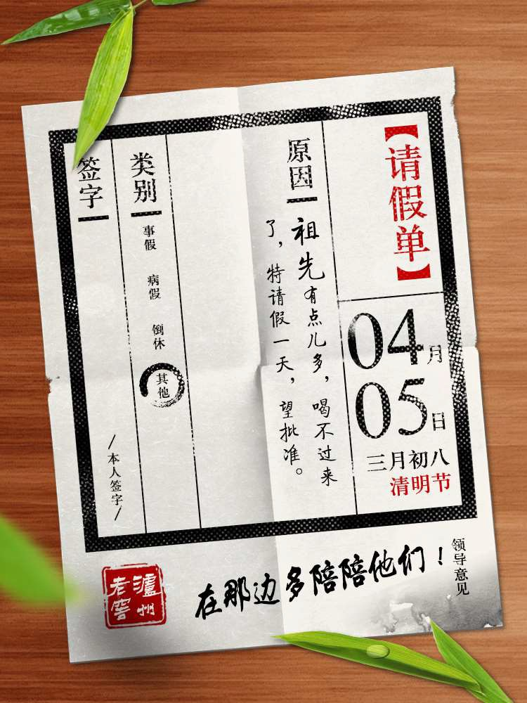
会员专属请假单
DEMO
清明节
以竹叶、水珠、纸张浸染(雨 水)的效果营造清明节气氛

Slide 17

会员专属请假单
DEMO
情人节
以玫瑰花瓣营造情人节气氛

Slide 18
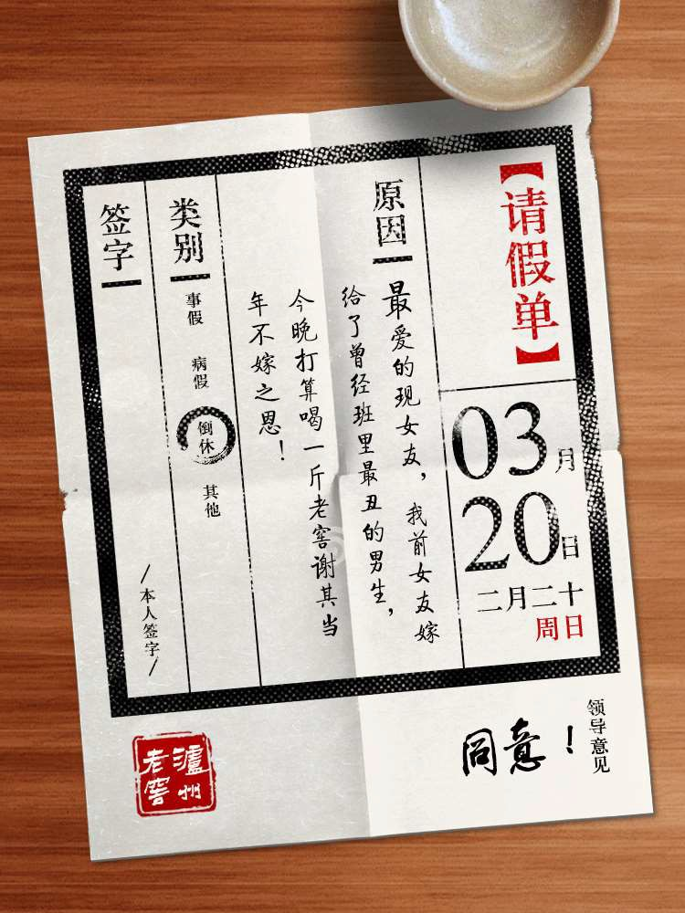
会员专属请假单
DEMO
普通日期
以桌面上的不同物品带出节假日氛围
或每日的气候变化

Slide 19
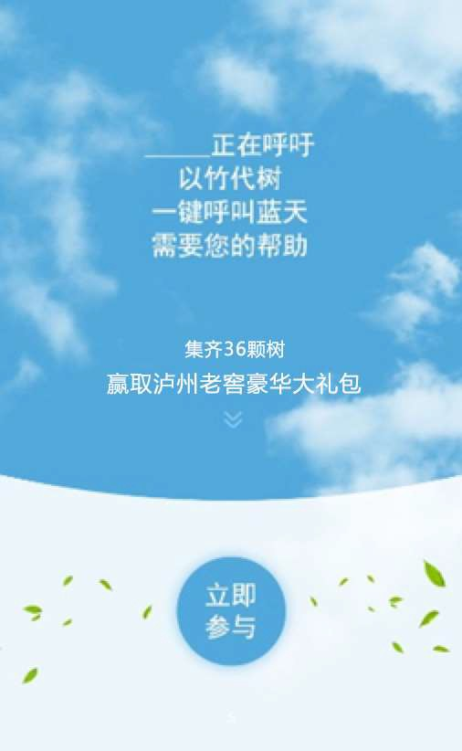
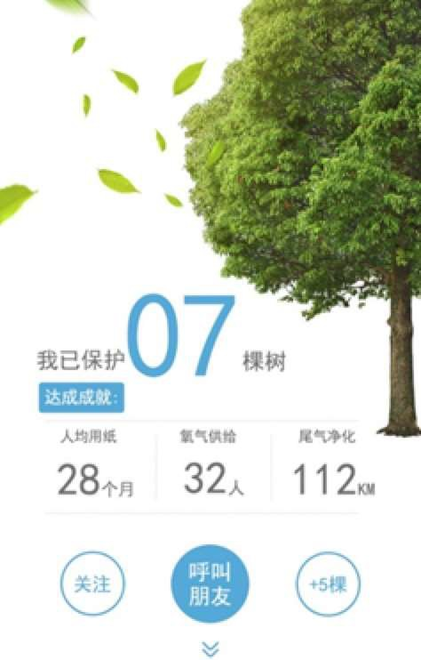
社群活动示例：一键呼叫蓝天
借势雾霾天发起公益活动“一键呼叫蓝天”活 动，集齐36颗树就有机会赢取泸州老窖豪华 大礼包
礼包可定为精装版7瓶泸州老窖定制酒

Slide 20


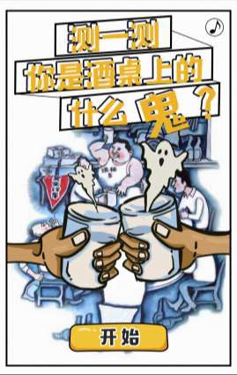
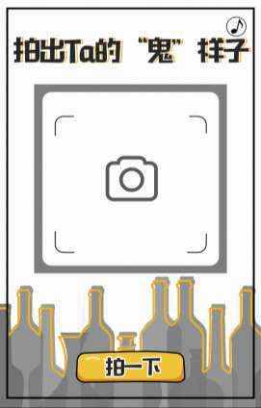
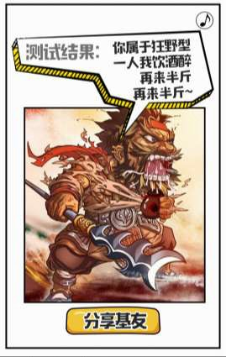
其他社群活动示例：H5游戏
策略：利用微信平台较易传播的H5形式进行创意 制作，通过线上结合线下，线下带动线上的形式， 带动潜在消费者关注泸州老窖。
H5主题
#测测你是酒桌上的什么鬼？#
内容：
调动手机摄像头，拍摄朋友的喝酒姿势，辨别对方 属于什么级别的酒鬼？
如：扫描是顶级酒鬼，喝酒超过五十年，醒着和睡 着没有区别了。

Slide 21




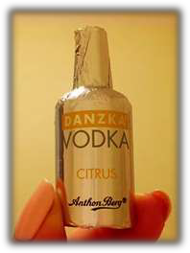
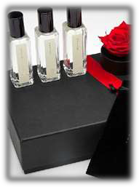
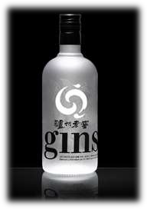
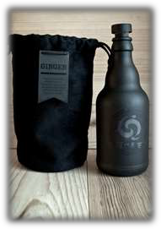
女性
年轻人
中年人
老年人
会员福利示意
精致款体验小瓶装特制白酒
小容量酒瓶定制礼 盒装
【 3 瓶 装 】 【 7 瓶 装 】
年度礼品款【送礼专款】
会员回馈日10 款特价款

Slide 22
激活社群
树立KOL
会员增粉/转化
提高转化（品牌/销售）

Slide 23
激活既有社群、优化社群质量、树立意见领袖
改变已有社群僵尸化现状，紧贴人性需求，提供差异化互动和体验，体现社群营销的真正价值，同时增强与竞品品牌差异化，通过 系统、有序、全面的社群营销，降低沟通壁垒。在沟通、互动中，培养品牌忠诚，减少获客成本并获取直接收益，助力销售
小结

